Slide 1

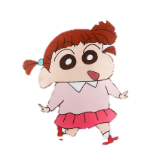
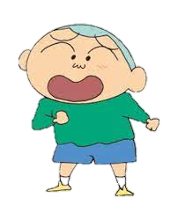
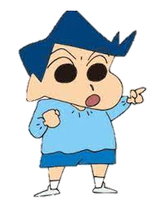
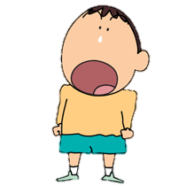


2023 우송 비트 37기 BIT 고급 프로젝트
Project
Maige
Stable diffusion을 활용한 이미지 생성 솔루션
황은지
이승준
최원진
손원후
이지수

Slide 2
01
02
Index
문제 제기
유사 솔루션
개발 솔루션
03
04
개발 환경, 기능
구성도
흐름도
실행 화면
개선사항
참고 자료
Group 4 PowerPoint

Slide 3
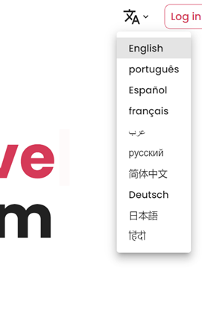
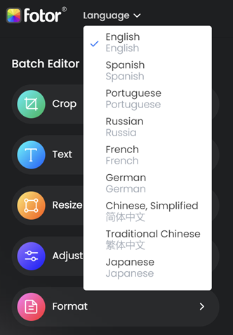
01 개발 동기
대부분의 이미지
생성 사이트
한국어 지원 X
영어를 모르는 사람도 쓸 수 있게 만들고 싶다.
Group 4 PowerPoint

Slide 4

02 유사솔루션
솔루션 기능 | *MAIGE | Deep AI | Dream Sudio | Cutout.pro | Fotor
*Inpainting
*Open pose
*High res.fix
다국어 지원여부
*: Maige는 한글 지원됨
*: Inpainting: 기존 이미지에서 지정한 부분만 바뀌는 것
*: Open pose: 기존 이미지의 자세, 위치를 그대로 다른 이미지를 생성
*: High res.fix: 이미지의 품질 향상
Group 4 PowerPoint

Slide 5
02 개발솔루션
한국어를 지원하는 솔루션
“ 한국어 서비스를 제공하는 동시에
타사이트보다 좋은 서비스를 제공하는 솔루션 ”
사용자가 제공한 그림을 활용한 이미지 생성
동일한 자세를 가진 다양한 이미지 생성
Group 4 PowerPoint

Slide 6
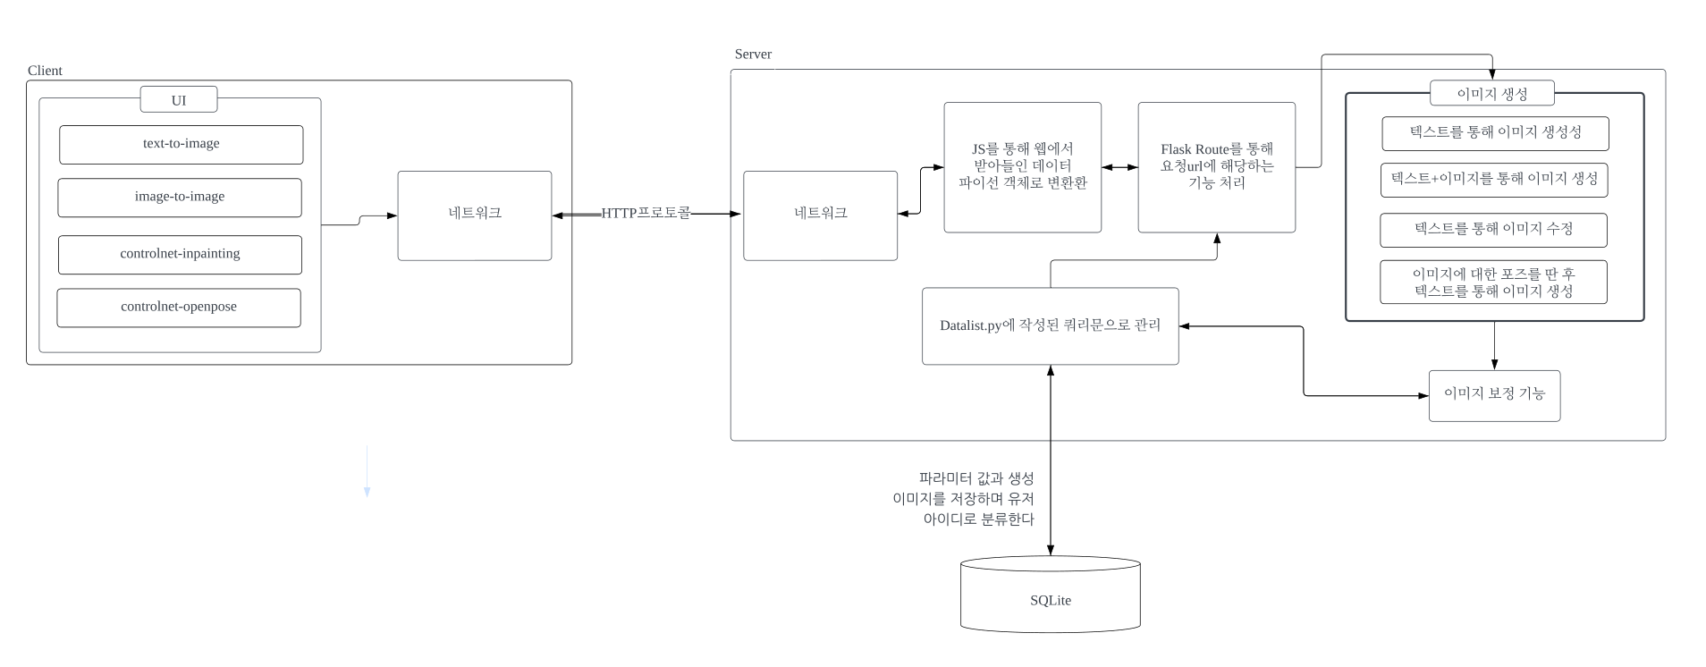
03 시스템 구성도
Group 4 PowerPoint

Slide 7
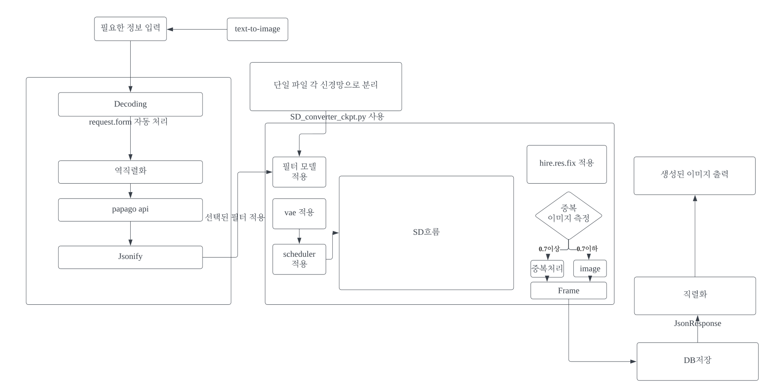
03 이미지 처리 주요 흐름
Group 4 PowerPoint

Slide 8
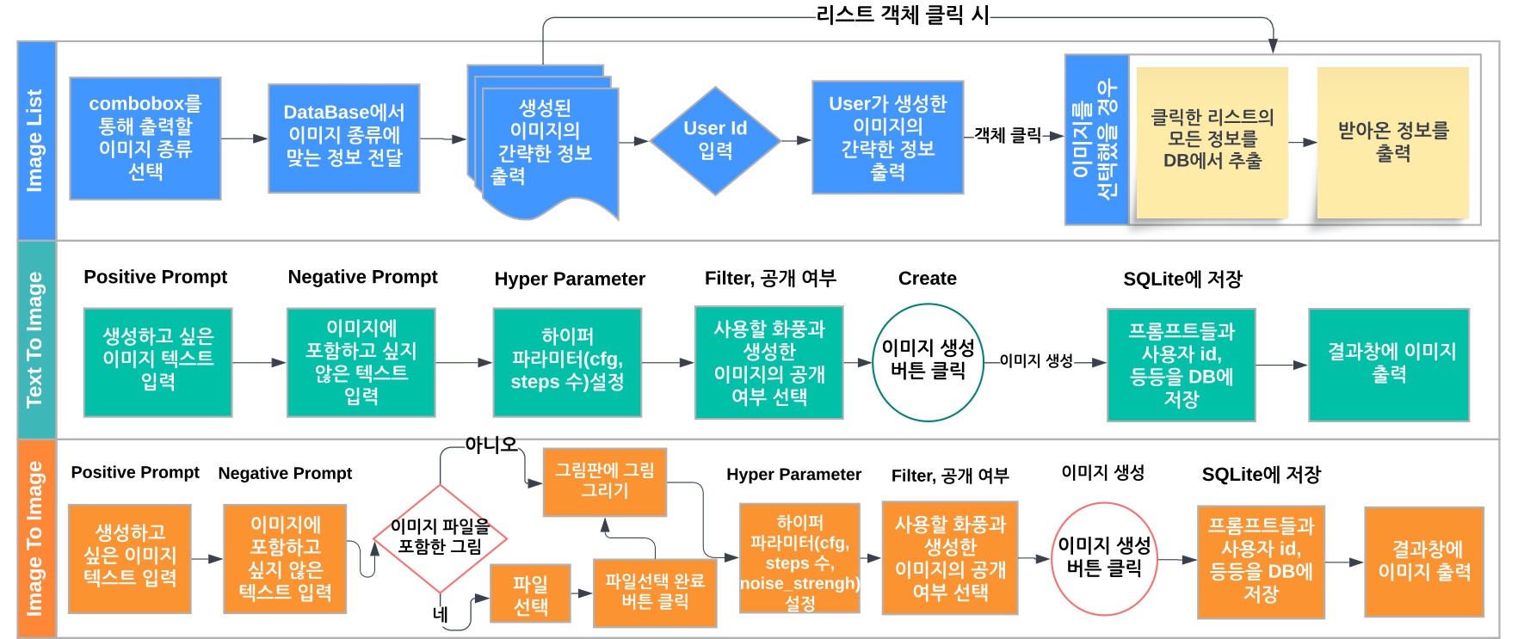
03 흐름도(1)
Image
List
Group 4 PowerPoint

Slide 9
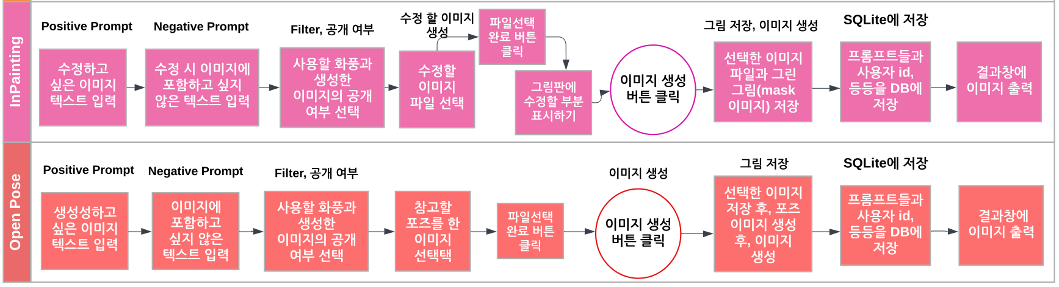
03 흐름도(2)
Image
List
Group 4 PowerPoint

Slide 10

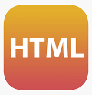



03 개발 환경
개발 툴
사용 언어
개발 도구 : Pycharm, Visual Studio Code
사용 언어 : Python, JavaScript, HTML
기술 스택 : SQLite, pyTorch, Transformers, Pillow, autocast, RealESRGAN, diffusers, opencv, numpy, controlnet_aux 등
API : papago/ HuggingFace
프레임워크 : Flask
Group 4 PowerPoint

Slide 11




03 주요 기능
InPainting
기존 이미지에서 훼손 없이 지정한 부분만을
변형하여 이미지 생성
Open Pose
기존 이미지의 포즈를 유지한 채 다른 이미지를 생성
Text
To Image
입력한 프롬프트를 토대로 이미지를 생성
Image
To Image
그린 그림을 토대로
좀 더 정교한
이미지 생성
Group 4 PowerPoint

Slide 12
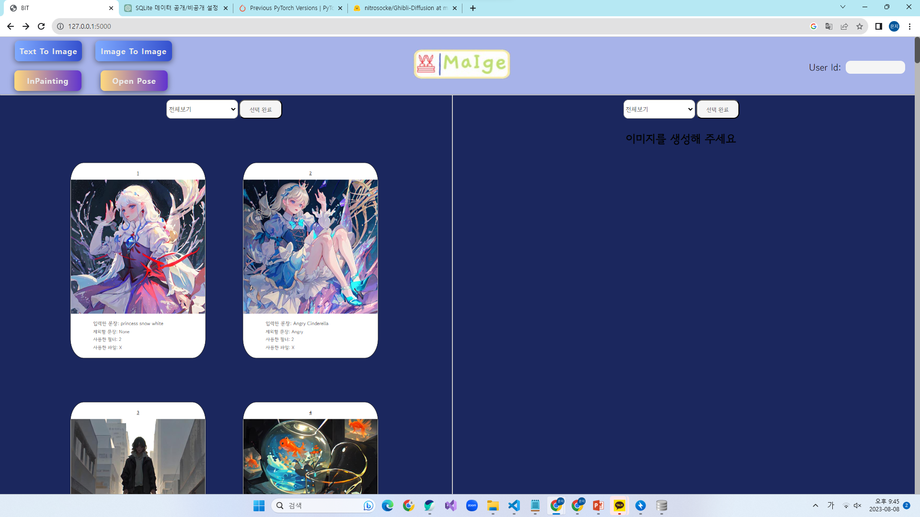
04 실행화면
Image
List
(메인 페이지)
Group 4 PowerPoint

Slide 13
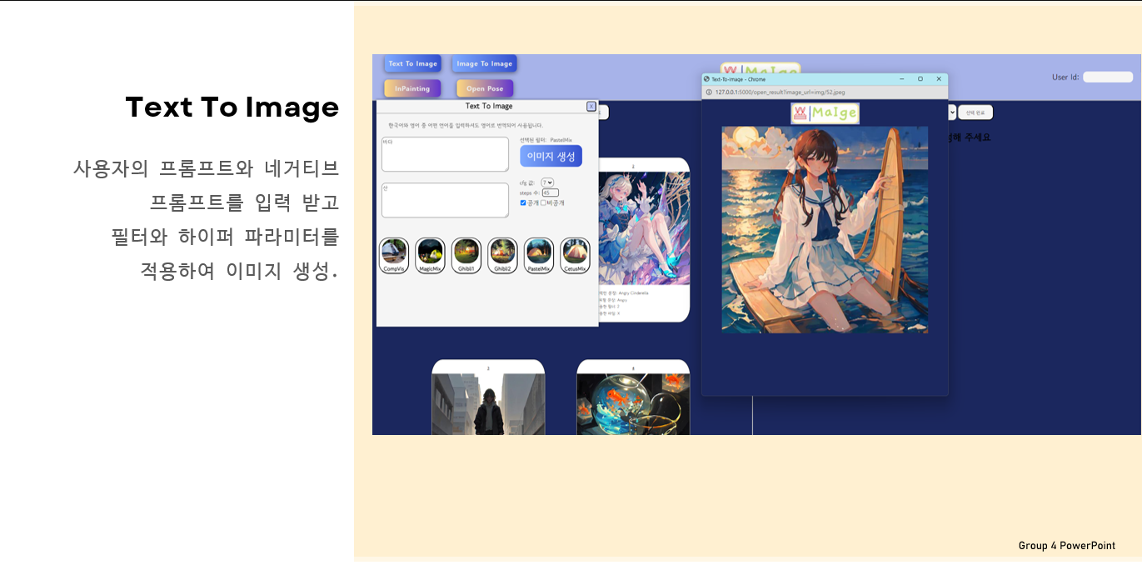
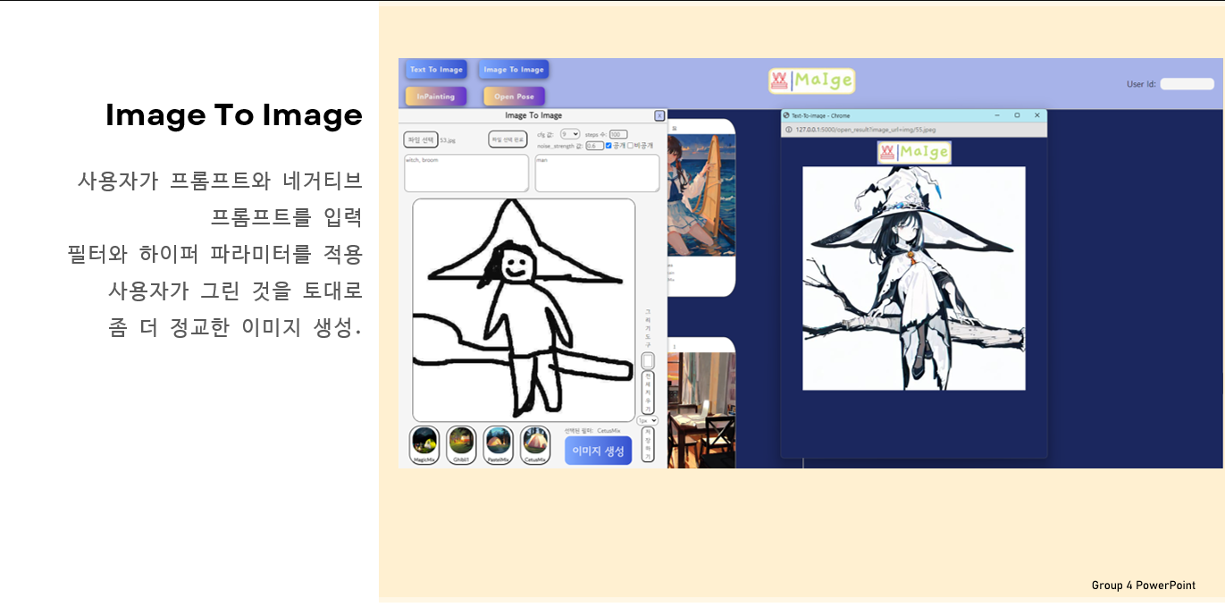
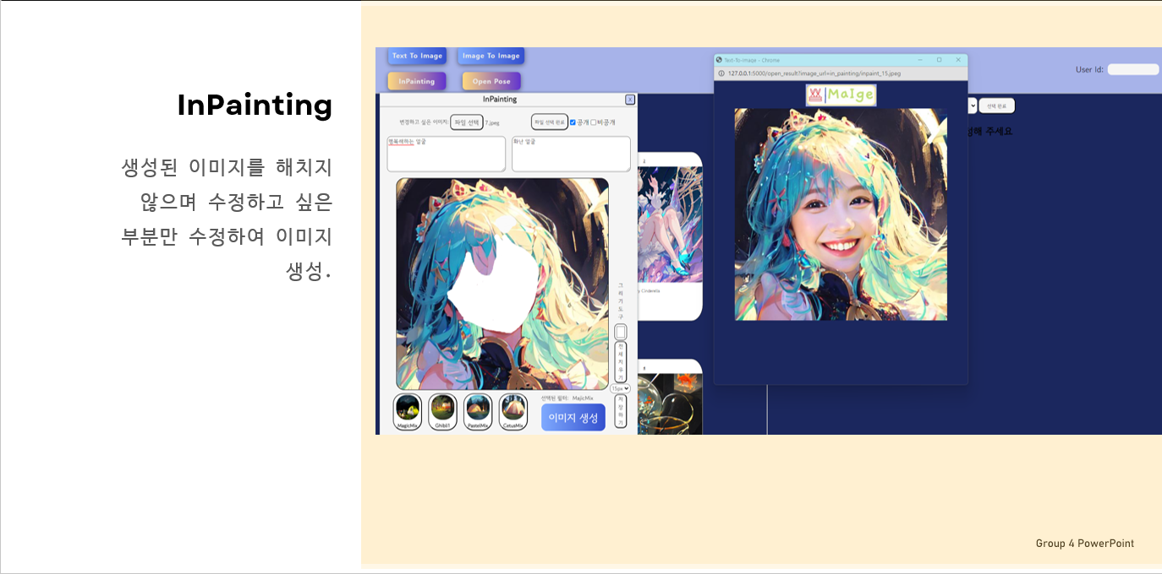
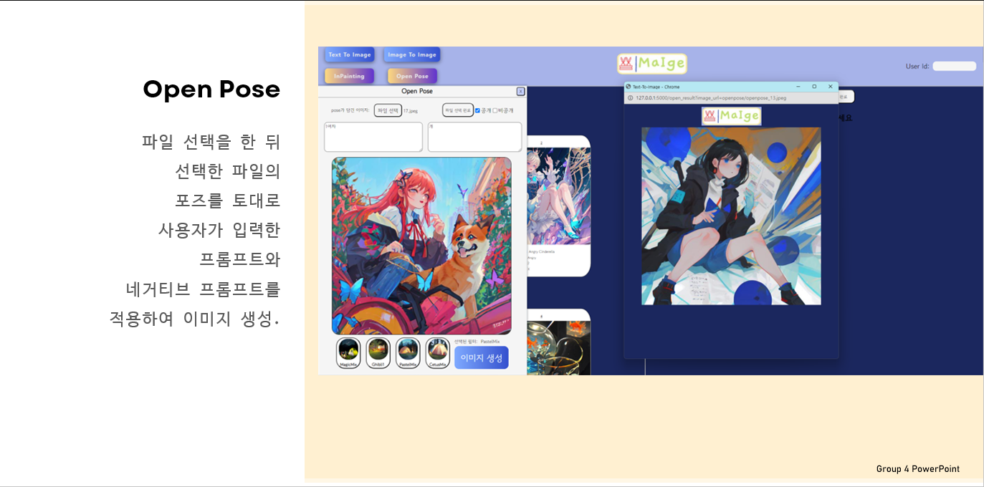
04 실행화면
Group 4 PowerPoint

Slide 14
04 결론
결과물
개선사항
Papago api 프롬프트 값 한국어 가능
다수의 컨트롤넷 이미지를 받아들여
좀 더 선명한 이미지를 얻고 싶음
멀티컨트롤넷 기능 추가
다양한 필터 다양한 그림체로 이용가능
hire res.fix 기능 생성되는 이미지의 품질 향상
Open Pose 생성되는 이미지의 품질 향상
이미지 생성시 범용적으로 들어가는 프롬프트를 자동으로 등록하는 기능
Image to Image 생성되는 이미지의 품질 향상
하이퍼 네트워크를 모델에 적용
Inpainting 생성된 이미지를 해치지 않고 수정
Group 4 PowerPoint

Slide 15

THANKS
FOR WATCHING

